Slide 1
Promote HIGH-QUALITY,
pertinent and timely EDUCATION
as a key element to enhance the competiveness,
good values and attitudes
and the development of our country

Slide 2
GOOD VALUES AND ATTITUDES

Slide 3
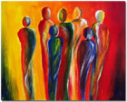

Slide 4
Creativiteit + innovativiteit =
Productiviteit
(PERFORMING)

Slide 5
Maar als ik niet creatief ben
kan ik niet innovatief zijn en
ben ik onvoldoende productief

Slide 6
CREATIVITEIT
(inspiratie motivatie prestatie)
Moet of kan ik toch ook LEREN ?

Slide 7


Slide 8
Ik moet beide hersenhelften steeds blijven ontwikkelen om
Creatief, Innovatief en Productief
te zijn

Slide 9
anders lukt het niet…..
of
presteer ik steeds onvoldoende

Slide 10
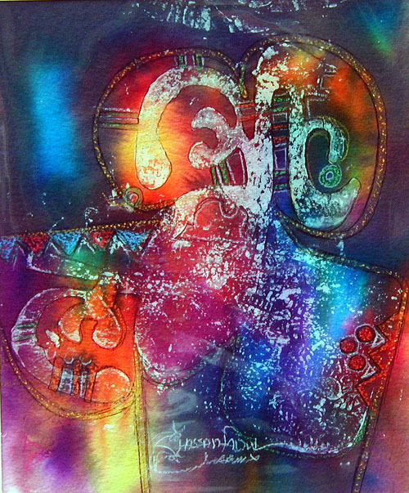

Slide 11
MUZIEK
is het BESTE MIDDEL is om
(affectief) GEDRAG
te BEINVLOEDEN

Slide 12
KUNST -Performing & Visual Arts
(podium- & beeldendekunst)
is De enige geestelijke voeding
voor de mens.
.
‘a no mi wan tak’ so’

Slide 13


Slide 14
ONZE TROTS:
Staatsolie
Grasalco N.V.
Surinaamsche & Hankrinbank Bank
S.L.M…….

Slide 15
VANDAAG is
7 februari 2018

Slide 16
Nieuw Staatsbedrijf 2018
S.N.P.A.C
(Suriname National Performing Arts Company)

Slide 17
Het ontwikkelen en produceren van
(podium) kunstproducten
SURINAME
Ala Kondre
PERFORMING ARTS

Slide 18


Slide 19
EDUCATION & PRODUCTION

Slide 20
7 FEBRUARI 2018

Slide 21
KUNST ONDERWIJS OP ALLE NIVEAU’s op het rooster
NATIONAAL PERFORMING ARTS CENTRE
AUTEURSRECHTEN & -PLICHTEN na te leven
Meer 60% EIGEN MUZIEK & KUNST in alle media

Slide 22


Slide 23
WIST U DAT……
Landen die hoog scoren
op het gebied van
creativiteit, innovatie en productiviteit,
een SERIEUZE KUNST SECTOR hebben

Slide 24
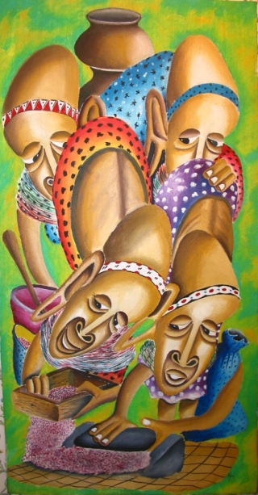
WAAROM ?

Slide 25
Verschillende wetenschappelijke onderzoekingen hebben uitgewezen dat
Het beste middel om
affectiefgedrag positief te beïnvloeden is
(MUZIEK) KUNST ONDERWIJS,
EDUCATIE IN DE PERFORMING &
VISUAL ARTS

Slide 26
Je blijft creëren
je bedenkt nieuwe dingen
je bent actief, je produceert
je streeft naar het beste in jezelf
en je deelt dat met anderen

Slide 27
VERGEET NIET…………
JE MOET (KUNT) HET LEREN
anders zul je matig blijven
PRESTEREN

Slide 28
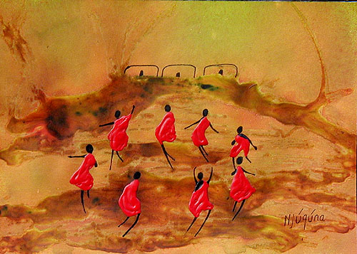

Slide 29
GRANTANGI

